Slide 1
COLETANDO DADOS DE FORMA ESTRUTURADA
CCA 5968 – 2021
Leandro Leonardo Batista

Slide 2
Mensuração e sua representação geram as informações
Dados estatísticos = efeitos das formas de medir + possibilidade de inferência

Slide 3
Erros de cobertura
Grupos que nunca terão oportunidade de responder
Pesquisa domiciliar x pessoas que nunca estão em casa
Ponto de fluxo x pessoas que nunca saem de casa
Links:
Limites de acesso (custo/ tempo/ etc.)
Auto-seleção associado com características do indivíduo
Grupos super representados
Respondentes “profissionais”
Disponibilidade de tempo (aposentados?)

Slide 4
Formas de controle de entrevistas on line
Ilumeo Quality Criteria (Freire et al, 2017)
1) Rastreamento de IP (Internet protocol) e geolocalização: O IP do respondente é rastreado e, portanto, não é permitido mais de uma resposta por dispositivo conectado.
2) Tempo de resposta: respostas com tempos muito inferiores à média são imediatamente retiradas, assim como respostas com tempos muito superiores, tanto no questionário, quanto por página.
3) Incoerências: as questões armadilha e outras incoerências de respostas são rastreadas e eliminadas.
4) Outliers univariados: pessoas que não variam suas respostas, podendo indicar falta de comprometimento com o estudo.
5) Outliers multivariados: respostas extremamente variadas, mas sem padrão.
6) Taxa de Resposta: altas taxas de resposta devem ser analisadas.

Slide 5
Erro amostral
Associado com o tipo de amostra:
Unidade de análise:
Indivíduo – resposta representa o indivíduo
Grupo (empresa / família / experimental, etc.) – resposta representa o grupo – indivíduo é informante
Amostra probabilística. Ex. “toda 5ª pessoa que acessar o site será convidada a participar da entrevista”
Pouca interferência do pesquisador na amostra, mas também pouco controle
Bola de neve. Um entrevistado indica outro com potencial de respondente
Quanto maior o número de raízes melhor é a qualidade da amostra (aumenta a diferença entre “status” e de “valor”
Amostra de conveniência.
Boa para comparação entre grupos/ estímulos

Slide 6
Erro amostral
Associado com o tamanho de amostra:

Slide 7
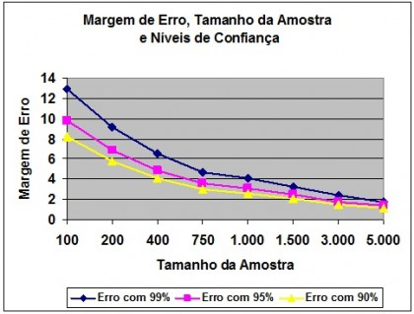
Erro amostral
Associado com o tamanho de amostra:
Número de entrevis-tas | Margem de erro (95% confiança) para mais ou para menos
50 | 13,9%
100 | 9,8%
200 | 6,9%
300 | 5,7%
400 | 4,9%
500 | 4,4%
1.000 | 3,1%

Slide 8
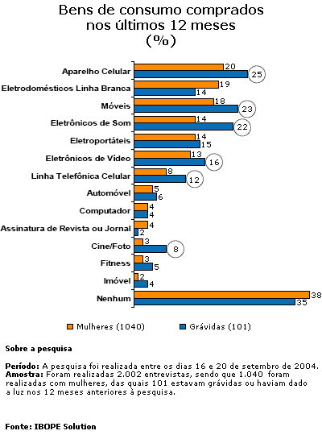
Número de entrevis-tas | Margem de erro (95% confiança) para mais ou para menos
50 | 13,9%
100 | 9,8%
200 | 6,9%
300 | 5,7%
400 | 4,9%
500 | 4,4%
1.000 | 3,1%

Slide 9
Introdução ao desenho de questionários

Slide 10
Questionário
I - Introdução
Pesquisa quanti = questionário (errado)
Vários instrumentos:
Dados primários sem questionários:
observação de comportamentos,
contagem (tráfego de pessoas em um site, nº de clicks),
análise de conteúdo de propagandas e/ou comentários
Dados secundários:
Pesquisa publicadas do Euromonitor, Datafolha, Ibope, etc
Resultados de estudos científicos
Instituições: Federação do comércio, Fiesp, etc
impostos, taxas,
dólar, inflação
Várias formas de registrar
Memória qdo. anotar é impossível
Gravar eletronicamente (câmera, celular, computador)
Anotar: livre ou estruturado

Slide 11
II- Escrevendo as questões
diferente de conversa
mas tão simples quanto
sem viés
A. Quanto ao tipo
1. ABERTAS: vantagem da narrativa
explicações
razões
comparações
muitas categorias
lembranças espontâneas
Ex. O que você acha desta classe?
Pergunta deve incentivar respostas
Completas – o que mais?
Bonito de que forma?
Bom, como?
2. FECHADAS: vantagem da padronização das respostas
respostas pré-codificadas
quantificar
padronizam respostas
Ex. Entre os 5 fatores listados qual é o que melhor representa
a sua opinião sobre esta classe?
Opção 1
Opção 2
Opção 3
Opção 4
Outro:____

Slide 12
B. As perguntas de respostas fechadas
1. Tipos de respostas
resposta simples (RS)
aceita uma resposta
sim/ não
resposta múltipla (RM)
aceita mais de uma resposta
destas quais estão certas
ordem de preferência
marque todas que se apliquem
Etc.
2. Escalas
a. medem:
quanto (satisfeito)
qual (a chance)
concordância (cenários e frases)
b. escalas verbais usadas
excelente/bom/ruim/péssimo
aprova/ desaprova
concorda/discorda
muito/suficiente/pouco
melhor/pior/igual
sempre/nunca
mais ou menos provável

Slide 13
Escalas Teoricamente estão ao nível ordinal apenas debate-se desde de 1970 ou antes quais as consequências de assumir que medidas são intervalares: custo/ benefício do uso proibido
Likert
Diferencial Semântico
Escalas tipo Likert
uma das mais comuns formas de medida concorda/discorda, etc.
construídas com a mesma proporção de itens positivos e negativos
assume-se que avaliação é contínua e monotônica
permite análise fatorial em conjunto de escalas
Perg. A ECA é a melhor escola do mundo, você:
técnica aplicada em estudos de atitudes
uso na avaliação da distância entre a atitude do indivíduo e os extremos propostos pela escala
Em geral: Conceito é apresentado e escalas avaliam as várias dimensões usando adjetivos extremos, definidos e opostos: bom/ ruim, fraco/ forte, ativo, passivo
vantagem em estudos multidimencionais
problema quando existe interação produto/atributo
Pergunta 3: A ECA é a melhor escola do mundo, você
1. Concorda totalmente | 2. Concorda parcialmente | 3. Nem concorda, nem discorda | 4. Discorda parcialmente | 5. Discorda totalmente
Pergunta 4. A comida na D. Hermínia é:
Quente 1 | 2 | 3 | 4 | Fria 5

Slide 14
B. Dois pontos importantes para respostas fechadas
A. número de itens
menor que 10
B. inclusão do ponto intermediário e não sei
sempre ou quase sempre devem ser incluídos
pode ou não ser fornecido como alternativa de resposta
vária formas de interpretar não sei:
não sei mesmo
não quero responder a questão
escapatória para perguntas encadeadas
estou cansado do questionário
não estou interessado na pergunta/ objeto

Slide 15
PERGUNTA FECHADA: ENCONTRE O ERRO!!!
Considere os resultados
P.x: Há quanto tempo você é associado do Clube Do Bolinha?
a) até 2 anos
b) entre 2 e 5 anos
c) mais de 5 a 10 anos
d) mais de 10 anos
Quanto Tempo é Associado do Do Bolinha vs Profissão?
2 anos ou
mais de 2 a 5
mais de 5 a 10
mais de 10
Total
menos
anos
anos
anos
Empresários
4.8
10.0
6.5
28.8
50.0 200
Prof. Liberais
3.3
5.8
3.8
12.3
25.0 100
Assalariados
1.8
3.0
6.5
13.8
25.0 100
Total
9.8
18.8
16.8
54.8
100.0 400

Slide 16
Tabulando respostas múltiplas

Slide 17
Tabulando respostas múltiplas
Marque o(s) equipamentos que você possui para seu uso exclusivo | possui para seu uso exclusivo: microcomputador/ notebook sem câmera/ microfone | possui para seu uso exclusivo: microcomputador/notebook com câmera/ microfone | possui para seu uso exclusivo: tablet | possui para seu uso exclusivo: smartphone | possui para seu uso exclusivo: console de videogame | Total de equipamentos declarados
microcomputador/notebook com câmera/ microfone, smartphone | 0 | 1 | 0 | 1 | 0 | 2
microcomputador/notebook com câmera/ microfone, smartphone | 0 | 1 | 0 | 1 | 0 | 2
microcomputador/ notebook sem câmera/ microfone | 1 | 0 | 0 | 0 | 0 | 1
smartphone | 0 | 0 | 0 | 1 | 0 | 1

Slide 18
pergunta aberta: POR QUE VOCÊ ESCOLHEU O CLUBE DO BOLINHA?
Respostas são codificadas por tipo de tema
Considerando o objetivo da pesquisa
Adolescentes
Adultos
Localização
19.7
21.0
O clube é perto da residência
14.0
18.0
Facilidade de acesso
2.3
1.0
Afastado da cidade
1.7
2.0
Outros
1.7
0.7
Laços afetivos
19.3
31.3
Amigos eram sócios
10.7
14.7
Familiares já eram sócios
6.0
10.3
Já tinha sido sócio
2.7
8.0
Outros
0.0
0.3
Instalações
19.0
7.7
Clube tem muita área verde/ ar puro/ é
muito bonito
9.0
4.7
Clube tem muito espaço
8.3
4.0
Boa quantidade de quadras
3.0
1.0
Tem as melhores instalações
2.7
0.3
Piscina coberta aquecida
2.3
0.0
Clube limpo
0.7
0.0

Slide 19
pergunta em formato de escala: De 1 a 10 que nota você daria para os seguintes serviços:
(Nota média de serviços oferecidos por um hotel por tipo de estímulo)
Pessoas que viram:
Anúncio
Filme
Que dado falta aqui e que teste pode ser apropriado
Piano-bar
8.35
8.69
Portaria
8.09
8.37
Segurança
7.88
8.72
Secretárias
administrativas
7.85
7.75
Sala de
carteado
7.77
8.22
Serviços
médicos
7.61
8.15
Sauna/
massagem
7.57
8.07
Salas de TV/
vídeo
7.34
7.86
Cinema/
teatro
7.24
7.75
Limpeza
7.20
8.08
Cabelereiro
7.05
8.17
Vestiários
7.00
7.69
Comunicação
ao
associado
6.88
7.60
Restaurante
da
cupula
6.66
7.84
Boite
6.64
6.53
Bares
6.52
7.57
Estacionamentos
6.21
7.24
Média
6.62
7.07
Base
300
100

Slide 20
C. Texto das perguntas
1. vocabulário simples
(sua tia tem que entender)
2. não muito longo (25 a 30 palavras)
3. Viés da aquiescência – tendência a concordar com a afirmação
Indutivo: induz respondente a um aspecto da pergunta
- você acha que o presidente está fazendo um bom trabalho?
- você acha uma boa ideia o rodízio de carros em São Paulo?
4. o uso de conectores
e/ ou
Quanto você gosta de maçã e de jiló? (de 1 a 10)
Você gosta de maça ou de jiló? (sim ou não?)
5. premissas falsas
Que aspectos você considera ao comprar um seguro-saúde?
O que é mais importante na escolha de um marido?
6. o uso de palavras ambíguas
renda por salário
Você lê jornal aos domingos? (sempre ou alguma vez)
Quanto tempo você mora aqui?
7. intenções infundadas
Se abrir um supermercado aqui, qual a frequência que você
vai comprar lá?

Slide 21
D. Resposta Satisfatória x Otimização
Resposta Satisfatória: é aquela que embora não seja a melhor resposta possível, atende à necessidade do momento:
quando a tarefa é muito difícil:
ex. ordenar muitos itens;
muitas dimensões para serem consideradas
pouco conhecimento/ interesse do assunto, etc.
muito associado ao uso de não sei
Resposta baseada em Otimização: respondente procura:
diminuir suas perdas, ou
aumentar seus benefícios pela resposta escolhida:
em geral ocorre em respostas a perguntas consideradas “inteligentes” ou
à necessidade de parecer inteligente nas respostas

Slide 22
D. Resposta Satisfatória x Otimização
Fatores influenciadores:
Deve ser considerado no desenho do questionário e principalmente na análise
1. Habilidade do respondente:
em relação ao tema: ex.: familiaridade, temas sensíveis, etc
em relação a responder de uma forma geral
capacidade de entendimento, etc.
2. Motivação:
importância do tema, relevância para a vida do entrevistado
comprimento do questionário
interação com o modo, entrevistador, etc.
3. Dificuldades do trabalho solicitado:
perguntas imprecisas
escalas pouco naturais
tarefas longas
textos longos (pergunta e/ou resposta), etc.

Slide 23
E. Influência da Escala na Resposta
Uso da mesma escala pode representar:
Um benefício: permite comparações ao longo do tempo e/ou questionário
Um problema: esconde o efeito da escala
Ex. Pergunta sobre frequência de sintomas (17 selecionados):
Escala de:
Baixa freqüência Alta freqüência
Nunca 2x / mês ou menos
1x / ano 1x / semana
2x / ano 2x / semana
2x / mês Diariamente
+ de 2x / mês Várias vezes ao dia
62%
39%

Slide 24
III- Ordem das questões
1. primeira impressão é que vale
questões iniciais devem ser simples, interessantes,
claras e fáceis de responder (sem esforço)
estabelecem tom do questionário
geram expectativa
estabelecem relação entre entrevistador (ou questionário em
auto preenchimento) e entrevistado.
2. questões devem ser encadeadas
um assunto leva a outro (perspectiva do grupo entrevistado)
3. uma área de cada vez
alertar para mudanças de tema
4. usar pergunta aberta como forma de valorizar opinião
do entrevistado (mesmo que pré codificadas)
5. inserir perguntas abertas entre fechadas para descanso
do entrevistado (escolha é cansativa)

Slide 25
III.1 Efeitos de opções não escolhidas nas respostas subsequentes
A simples inclusão de mais itens pode ter o mesmo efeito ainda que ordem seja mantida: (paradoxo da escolha)
Pergunta 1: Seu plano de saúde tem cobertura para:
Lista comum Lista inclusiva
Hospital Hospital
Atendimento para crianças Tratamento dentário
Emergências Atendimento para crianças
Consultas Emergências
Remédios Check-ups
Cirurgia Remédios
Psicológico
Cirurgia
Oftalmologista
Pergunta 2: Satisfação com plano de saúde:
Lista comum Lista inclusiva
8.1 (escala de 10 pontos) 7.7

Slide 26
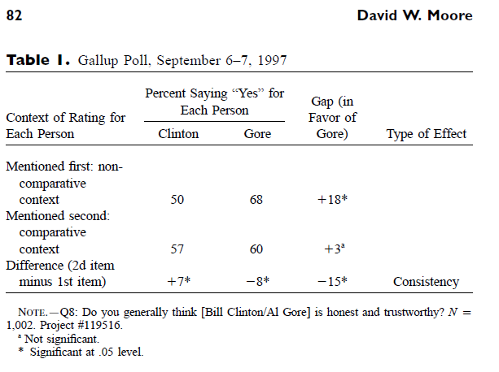
IV - Efeitos de comparações Consistência
Não comparativo
Comparativo
Consistência:
Respondentes buscam aproximar os dois no formato comparativo

Slide 27
IV - Efeitos de comparações Contraste
Não comparativo
Contrate:
Diferença aumenta
na comparação
Comparativo

Slide 28
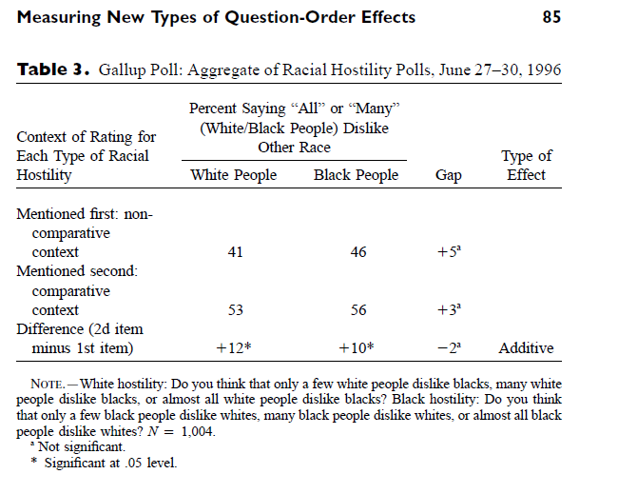
IV - Efeitos de comparações Aditivo
Não comparativo
Aditivo:
Os dois melhoram na
comparação
Comparativo

Slide 29
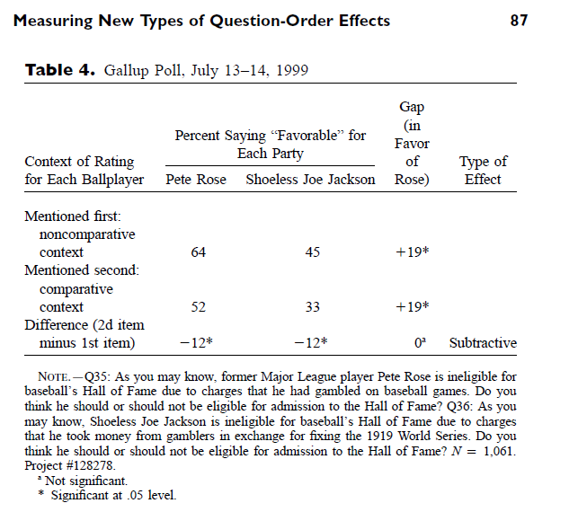
IV - Efeitos de comparações Subtrativo
Não comparativo
Subtrativo:
Os dois pioram na
comparação
Comparativo

Slide 30
V- Parte inteiro - QUESTÕES GERAIS E ESPECÍFICAS
Efeito IMPORTANTE para medir fatores:
usando geral antes:
específicas não influenciam geral
entrevistado faz uma revisão geral antes de responder
resposta geral usa aspectos definidos pelo entrevistado
usando geral depois
específicas influenciam geral
geral serve como resumo das específicas
tem alta correlação
resposta geral limitada aos aspectos perguntados
Perguunta 1. Como vc avalia o seu seguro saúde?
2. Como avalia atendimento | 3. Como avalia reembolso | 4. Como avalia O site
1. Como avalia: atendimento | 2. Como avalia reembolso | 3. Como avaliaO site
4. Aspectos gerais: Como vc avalia o seu seguro saúde?

Slide 31
VI - Ratings x Rankings (avaliar vs ordenar)
Ordenar uma lista = dar valor segundo um conceito
Ordenar/ Hierarquizar (ranking)
Subjetivo: cada indivíduo segundo seus valores
Ex. Considerando preço, qualidade e utilidade, qual deles é mais importante na compra de um curso? E em segundo lugar?
Avaliar/ atribuir um valor (rating)
Objetivo: segundo os valores do pesquisador
Ex. Que nota (de o a 10) vc daria para a importância do preço na compra de um curso?
E para a qualidade? E para a utilidade?

Slide 32
Ratings x Rankings / Ordenação
Vantagens do uso de ordens (rankings)
1. quando itens têm muitas dimensões: é mais natural que seja feito de acordo com as dimensões individuais;
2. quando itens têm alta correlação: respondente pode comparar mais rapidamente;
3. Heurísticas: decisões nem sempre são racionais Nem sempre a soma das partes é igual ao todo!!!
4. Não sofre efeito de escala

Slide 33
Ratings x Rankings / Ordenação
Desvantagens do uso de ordens (rankings)
1. Ordenar é tarefa difícil: aumenta com o número de itens
2. Toma muito tempo
3. É influenciada pela capacidade e sofisticação cognitiva
4. Necessita de listas visuais (cartões, etc.)
5. Só tem valor para aquele conjunto
6. Distância entre os itens da lista é desconhecida

Slide 34
Avaliar /Ratings x Rankings
Vantagens de avaliar (ratings)
1. Fácil de apresentar
2. Mais rápido de responder (3 vezes mais do que ranking)
3. Notas são para itens individuais (existe uma dependência do grupo)
Desvantagens
1. Grande inconsistência - associada à facilidade de responder
2. Tendências observadas em concentrar notas em alguns pontos da escala
3. Alta correlação entre os itens: mesma escala, proximidade de tempo, proximidade no questionário, etc.

Slide 35
Avaliar / Ratings x Rankings / Ordenar
Comparando:
1. Resultados: bastante similares em respostas agregadas (grupo), mas não ao nível do indivíduo
2. Ao longo do tempo: rankings são mais estáveis
3. Validade: ratings: por que usa itens definidos, pode ter maior validade,
mas ranking: se itens comparados representarem situação real, tem maior validade

Slide 36
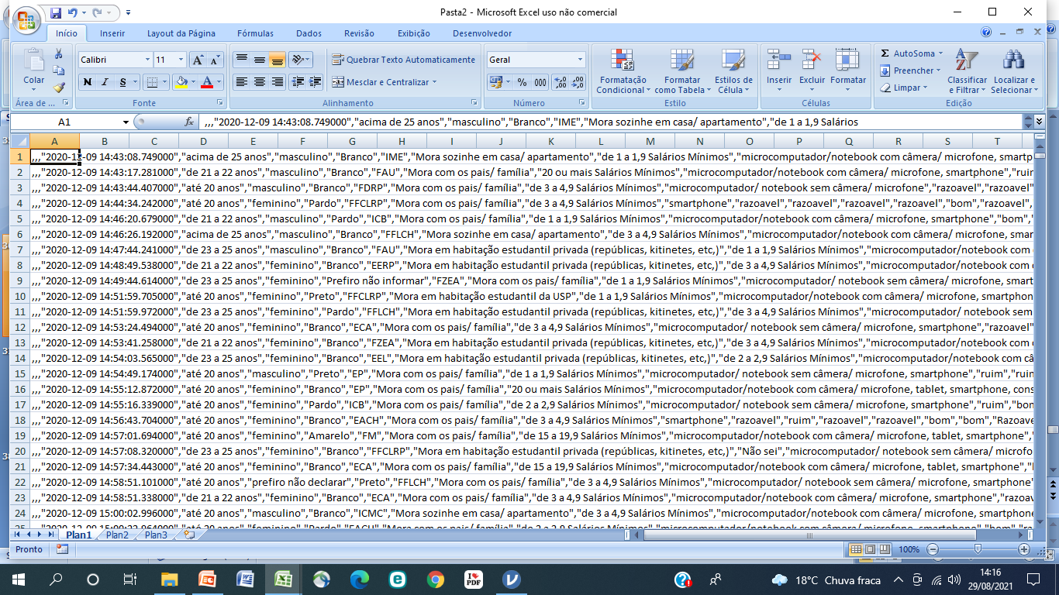
Saída de dados

Slide 37
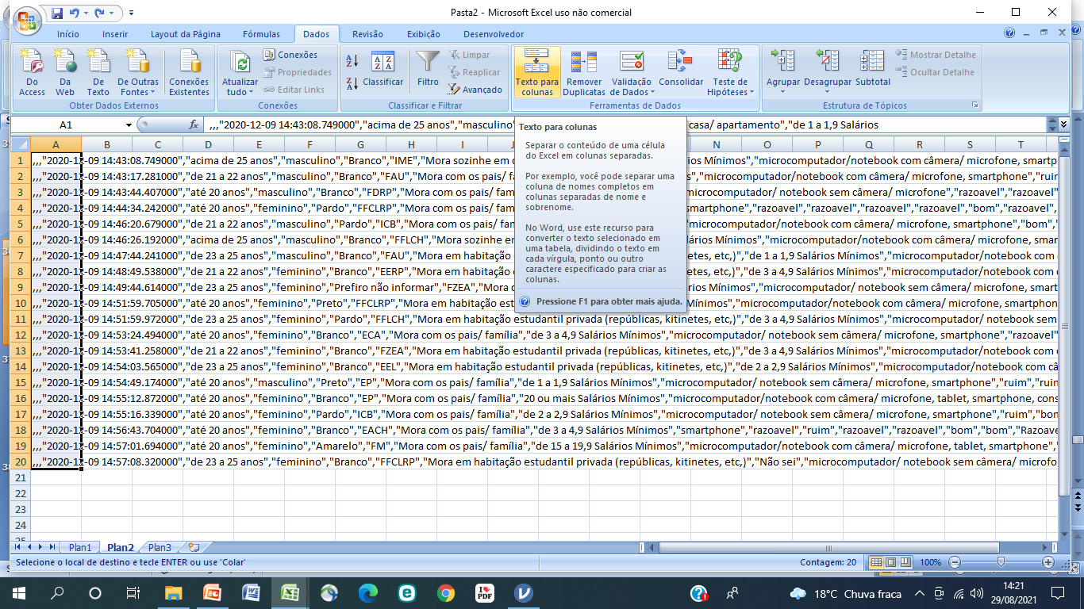
Texto para colunas

Slide 38
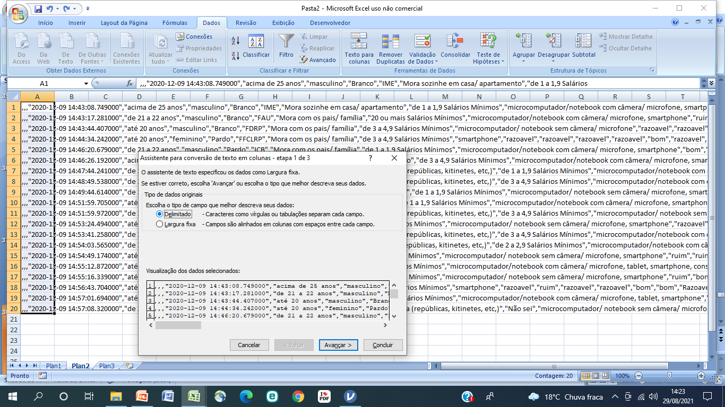
Tipo de campo

Slide 39
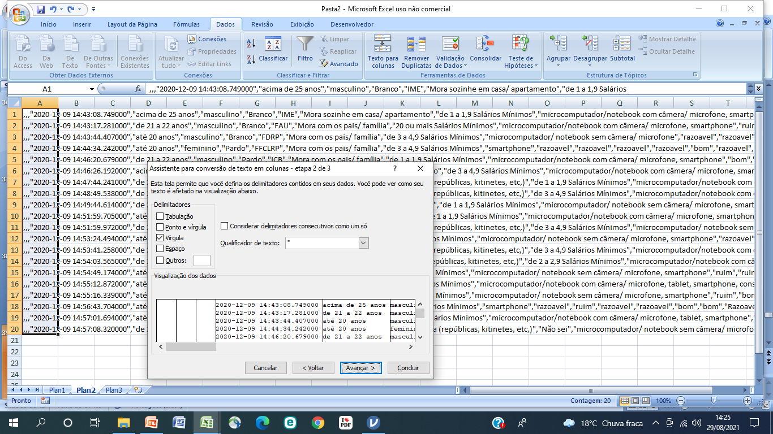
Delimitador = Vírgula

Slide 40
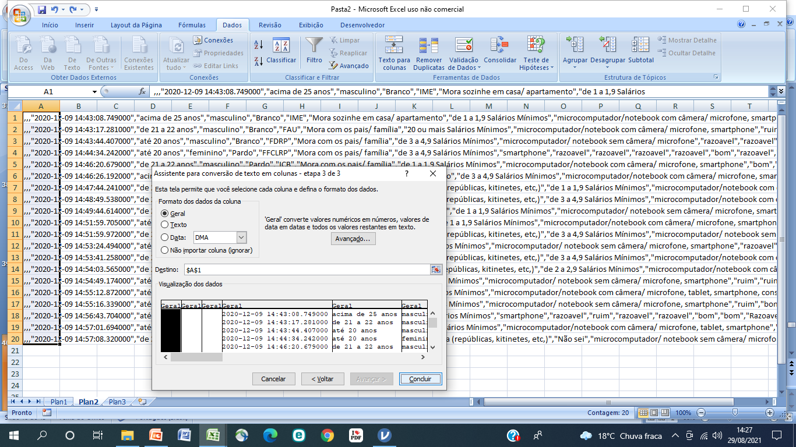
Se desejar formatar alguma coluna específica

Slide 41
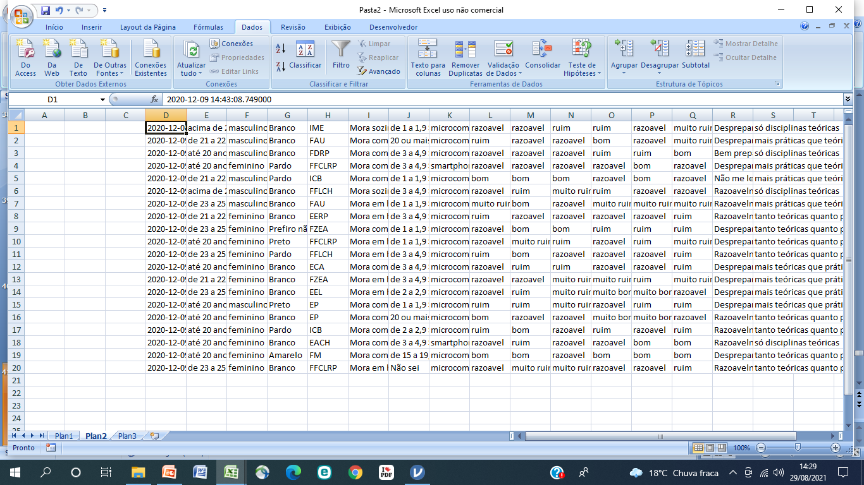
Dados separados em colunas

Slide 42
Construindo Índices
Respondente | Indice de satisfação: | Voltaria a comprar | Recomendaria para um amigo | Ficou totalmente satisfeito | Recall | Lembrou da marca | Lembrou parte do comercial | Lembrou do tema
001
002
003
004
Índice de satisfação é a soma de voltaria a comprar, recomendaria a um amigo e ficou totalmente satisfeito
Recall é a soma de lembrou da marca + lembrou parte do comercial+Lembrou do tema

Slide 43
Sistemas de coleta de dados
Ver descritivos em https://pluga.co/blog/marketing/pesquisa-de-satisfacao-online/
Google forms: https://youtu.be/C87YFYToHTA
Survey Monkeys
Typeform
Qualtrix
outros

